Slide 1
О РЕАЛИЗАЦИИ МЕРОПРИЯТИЙ ПО ИСКЛЮЧЕНИЮ ИЗ ЕДИНОГО ГОСУДАРСТВЕННОГО РЕЕСТРА ИНДИВИДУАЛЬНЫХ ПРЕДПРИНИМАТЕЛЕЙ НЕДЕЙСТВУЮЩИХ ИНДИВИДУАЛЬНЫХ ПРЕДПРИНИМАТЕЛЕЙ НА ОСНОВАНИИ СТАТЬИ 22.4 ФЕДЕРАЛЬНОГО ЗАКОНА ОТ 22.08.2001 № 129-ФЗ
«О ГОСУДАРСТВЕННОЙ РЕГИСТРАЦИИ ЮРИДИЧЕСКИХ ЛИЦ И ИНДИВИДУАЛЬНЫХ ПРЕДПРИНИМАТЕЛЕЙ»
2020

Slide 2
Статистика по государственной регистрации ИП
Виды экономической деятельности, осуществляемые ИП
Количество ИП в динамике за три года в разрезе специальных налоговых режимов
2018
2019
2020

Slide 3
С 01.09.2020 вступила в силу новая статья Федерального закона от 08.08.2001 № 129-ФЗ «О государственной регистрации юридических лиц и индивидуальных предпринимателей», а именно статья 22.4 «Исключение индивидуального предпринимателя из ЕГРИП по решению регистрирующего органа».
ДЛЯ ИСКЛЮЧЕНИЯ НЕДЕЙСТВУЮЩЕГО ИНДИВИДУАЛЬНОГО ПРЕДПРИНИМАТЕЛЯ ИЗ ЕГРИП должно быть два одновременных условия:
- наличие задолженности перед бюджетом;
- непредставление в налоговый орган отчетности в течение 15 месяцев либо прошествии более 15 месяцев с даты истечения срока действия патента.

Slide 4
ПОРЯДОК ИСКЛЮЧЕНИЯ НЕДЕЙСТУЮЩЕГО ИНДИВИДУАЛЬНОГО ПРЕДПРИНИМАТЕЛЯ ИЗ ЕГРИП В АДМИНИСТРАТИВНОМ ПОРЯДКЕ
Решение о предстоящем исключении недействующего ИП вносится регистрирующим органом в ЕГРИП и должно быть опубликовано в журнале «Вестнике государственной регистрации» вместе со сведениями о порядке и сроках направления заявлений и возражений ИП, кредиторов и заинтересованных лиц.
Если в течение одного месяца с момента публикации решения о предстоящем исключении недействующего ИП из ЕГРИП, сам ИП, кредиторы или иные заинтересованные лица предоставят в регистрирующий орган мотивированное заявление, процедура исключения недействующего ИП будет прекращена. Учитывая, что заявление должно быть мотивированным, а значит ИП необходимо до подачи заявления предоставить отчётность и погасить задолженность.
Если в течение одного месяца с момента публикации решения о предстоящем исключении недействующего ИП из ЕГРИП в регистрирующий орган не направлены или не представлены соответствующие заявления, регистрирующий орган исключает недействующего ИП из ЕГРИП путем внесения в него записи об исключении ИП из ЕГРИП.

Slide 5
ПОРЯДОК ПРЕДОСТАВЛЕНИЯ ЗАЯВЛЕНИЙ О НЕОБХОДИМОСТИ ПРЕКРАЩЕНИЯ ПРОЦЕДУРЫ ИСКЛЮЧЕНИЯ НЕДЕЙСТВУЮЩЕГО ИНДИВИДУАЛЬНОГО ПРЕДПРИНИМАТЕЛЯ ИЗ ЕГРИП
Заявления по установленной форме о необходимости прекращения процедуры исключения недействующего ИП из ЕГРИП могут быть предоставлены в Единый регистрационный центр следующими способами:
Почтовым отправлением на адрес регистрирующего органа (при указанном способе предоставления необходимо нотариальное заверение подписи заявителя).
В форме электронного документа, подписанного электронной подписью, с использованием информационно-телекоммуникационных сетей, в том числе сети «Интернет».
Непосредственное представление заявителем в Единый регистрационный центр, инспекции округа с одновременным предъявлением документа, удостоверяющего его личность.
Заявления о необходимости прекращения процедуры исключения недействующего ИП из ЕГРИП предоставляются в ИФНС России по Сургутскому району Ханты-Мансийского автономного округа – Югры (Единый регистрационный центр на территории Югры)
по адресу: ул. Республики, дом 73/1, г. Сургут, 628408.

Slide 6
последствия и Риски административного исключения из егрип
Последствия
Не допускается государственная регистрация физического лица в качестве ИП, если не истекли три года со дня исключения ИП из ЕГРИП по решению регистрирующего органа
риски
1. Сокращение хозяйствующих субъектов в МО

Slide 7
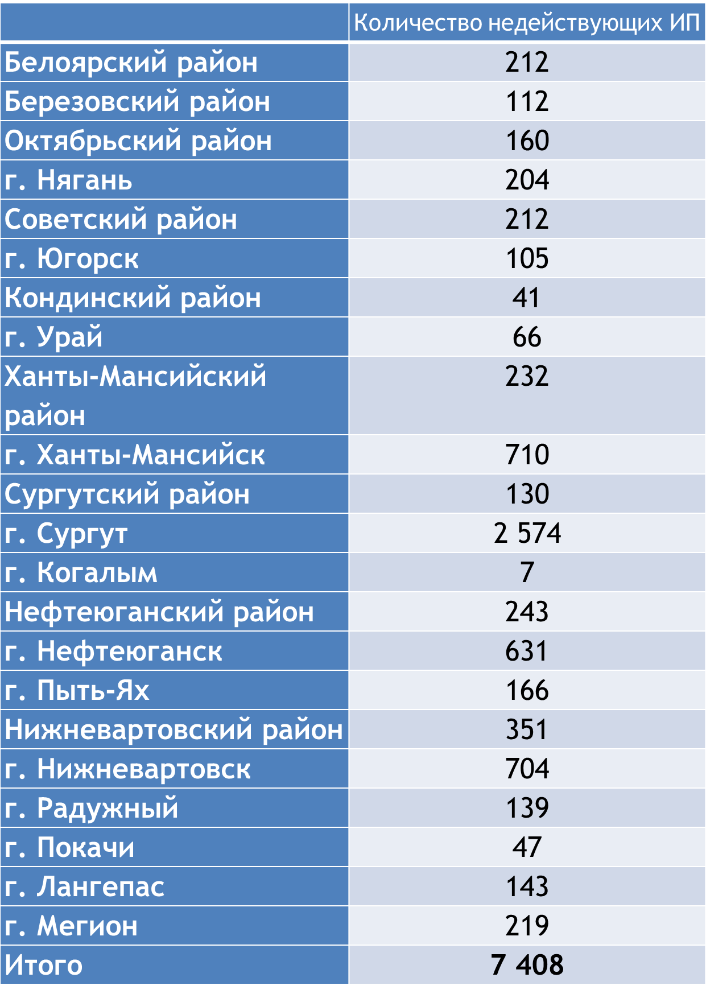
По предварительным данным в округе 7408 ИП соответствуют критериям недействующих ИП. Данные могут меняться.
Опубликовано на 29.09.2020 в «Вестнике государственной регистрации» 1651 ИП

Slide 8
Риски административного исключения из егрип:
2. Административное исключение из реестра не уменьшает сумму долга перед бюджетом
УРЕГУЛИРОВАНИЕ ЗАДОЛЖЕННОСТИ ПОСЛЕ ИСКЛЮЧЕНИЯ ИП ИЗ ЕГРИП
удержание задолженности из заработной платы должника
направление исполнительного листа в службу судебных приставов
списание задолженности со счетов налогоплательщика
списание задолженности в рамках ст. 59 Налогового кодекса Российской Федерации:
признание банкротом индивидуального предпринимателя;
признание банкротом гражданина;
смерть физического лица или объявления его умершим;
принятие судом акта, в соответствии с которым налоговый орган утрачивает возможность взыскания;
вынесение в некоторых случаях судебным приставом-исполнителем постановления об окончании исполнительного производства.

Slide 9
ЗАДОЛЖЕННОСТЬ ИП, ИМЕЮЩИХ ПРИЗНАКИ НЕДЕЙСТВУЮЩИХ НА 01.09.2020
Наименование Инспекции | Задолженность на 01.09.2020 (рублей)
Межрайонная ИФНС России №1 (г. Ханты-Мансийск, Ханты-Мансийский район) | 93 999 392
Межрайонная ИФНС России №2 (г. Урай, Кондинский район) | 9 089 013
Межрайонная ИФНС России №3 (г. Нягань, Октябрьский район) | 32 103 947
Межрайонная ИФНС России №4 (г. Югорск, Советский район) | 36 803 131
Межрайонная ИФНС России №5 (г. Лангепас, г. Мегион, г. Покачи) | 47 553 651
Межрайонная ИФНС России №6 (г. Нижневартовск, Нижневартовск район, г. Радужный) | 217 388 903
Межрайонная ИФНС России №7 (г. Нефтеюганск, Нефтеюганский район, г. Пыть-Ях) | 117 717 093
Межрайонная ИФНС России №8 (г. Белоярский, Березовский район) | 20 588 905
ИФНС России по г.Сургуту | 159 898 664
ИФНС России по Сургутскому району (Сургутский район, г. Когалым) | 76 008 098
ВСЕГО | 811 150 797

Slide 10
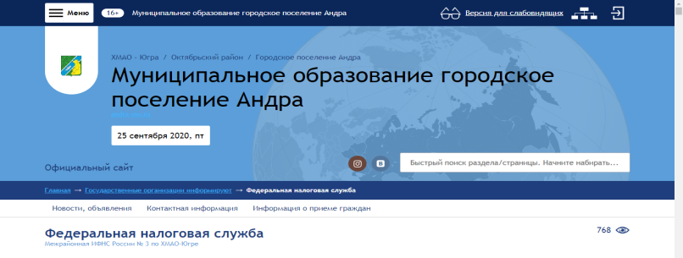
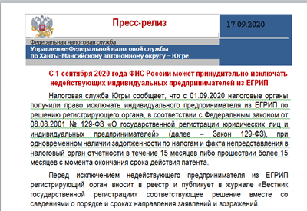
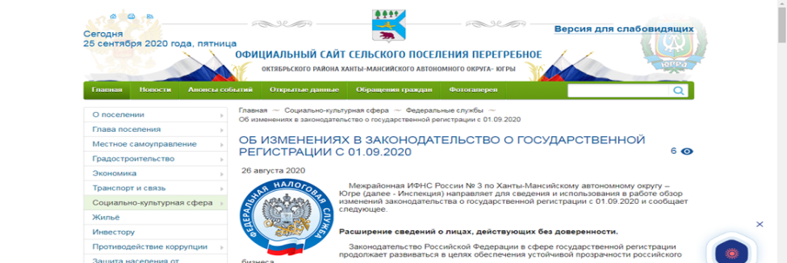
ИНФОРМИРОВАНИЕ БИЗНЕС-СООБЩЕСТВА ЮГРЫ
►выступления в средствах массовой
информации Югры
►размещение информационных сообщений на официальных сайтах администраций муниципальных
образований автономного округа
►взаимодействие с организациями,
представляющими интересы бизнеса Югры
►вебинары для налогоплательщиков, телефонное информирование и т.д.
http://andra-mo.ru/govinfo/govinfofns/
http://перегребное.рф/sotsialno-kulturnaya-sfera/federalnye-sluzhby/10331/

Slide 11
Что делать, чтобы не попасть под АДМИНИСТРАТИВНОЕ исключение ?
своевременно отчитываться и уплачивать налоги!
Срок представления деклараций | УСН (для ИП) — не позднее 30 апреля года, следующего за истекшим налоговым периодом | ЕНВД — не позднее 20 числа первого месяца следующего квартала | ЕСХН — не позднее 31 марта года, следующего за истекшим налоговым периодом | ПАТЕНТ – декларация не сдается (уплата зависит от срока патента)
Порядок уплаты налога | Авансы - ежеквартально не позднее 25 числа (квартал, полугодие, 9 месяцев). Итоговая сумма налога уплачивается не позднее 30 апреля (для ИП) | Ежеквартально не позднее 25 числа первого месяца следующего налогового периода | Авансовые платежи - не позднее 25 июля. Итоговая сумма налога уплачивается не позднее 31 марта следующего года | 1) если патент получен на срок до 6 мес., - в размере полной суммы налога в срок не позднее срока окончания действия патента; 2) если патент получен на срок от 6 до 12 мес.: - в размере 1/3 суммы налога в срок не позднее 90 к. дн. после начала действия патента; - в размере 2/3 суммы налога в срок не позднее срока окончания действия патента

Slide 12
ПОРЯДОК ПОДАЧИ ЗАЯВЛЕНИЯ О ПРЕКРАЩЕНИИ ДЕЯТЕЛЬНОСТИ В КАЧЕСТВЕ ИП В ДОБРОВОЛЬНОМ ПОРЯДКЕ
Предоставить в регистрирующий орган Заявление по форме № Р26001 и документ об уплате государственной пошлины (в размере 160 рублей) следующими способами:
лично в налоговые органы или почтовым отправлением с описью вложения и обязательным засвидетельствованием в нотариальном порядке подписи заявителя;
лично через многофункциональный центр предоставления государственных и муниципальных услуг (в указанном случае государственная пошлина не уплачивается);
в форме электронных документов, подписанных усиленной квалифицированной электронной подписью (в указанном случае государственная пошлина не уплачивается) через сайт ФНС России.
Представление документов в регистрирующий орган может быть осуществлено по просьбе заявителя нотариусом. При этом документы направляются в регистрирующий орган нотариусом в форме электронных документов, подписанных усиленной квалифицированной электронной подписью нотариуса, с использованием информационно-телекоммуникационных сетей, в том числе сети «Интернет», либо единой системы межведомственного электронного взаимодействия.

Slide 13
Налог на профессиональный доход – альтернатива для отдельных ИП
Объект налогообложения – доходы;
Налоговый период – месяц;
Ставка налога - зависит от того, с кем работает налогоплательщик:
- если с ФЗ, то 4 % от полученного дохода;
- если с ИП и ЮЛ, то 6% от полученного дохода;
Обязанность предоставлять налоговые декларации - отсутствует. (Расчет и начисление платежей осуществляется на основании данных налогоплательщика через программу «Мой налог». Сумма налога исчисляется налоговым органом).
Уплата налога - ежемесячно, не позднее 25 числа месяца следующего за прошедшим календарным месяцем.
Есть ограничения для применения!
По состоянию на 29.09.2020 зарегистрировано 10 923 самозанятых, в том числе 654 (или 6%) – индивидуальных предпринимателей!
Самозанятых, ранее бывших ИП и ставших в 2020 году самозанятыми лицами без статуса ИП 292 человека!

Slide 14
Условия применения налога на профессиональный доход:
Не привлекаются наемные работники по трудовым договорам
Доход не превышает 2 400 тыс. руб.
Не осуществляется перепродажа товаров, имущественных прав (исключается розничная торговля)
Ведение деятельности в регионе проведения эксперимента
Получение дохода от самостоятельного ведения деятельности или использования имущества
Не осуществляется реализация подакцизных товаров, товаров, подлежащих обязательной маркировке
Иные ограничения (договор комиссии, поручения или агентский договор, добыча и реализация полезных ископаемых и другие)
Не попадают доходы в рамках трудовых отношений, а также заказчиками услуг не могут быть лица, бывшие работодателями менее двух лет назад

